Slide 1
Posta electronica
Prof. Lazar Nicoleta

Slide 2

Posta electronica
Serviciul de posta electronica (e-mail) este unul dintre cele mai vechi si utilizate servicii in reteaua Internet.
Acesta permite transferul de mesaje electronice (e-mail-uri) intre diversi utilizatori care detin un cont, o adresa de e-mail, indiferent de localizarea geografica a acestora, intr-un timp extrem de scurt.

Slide 3

Platforme gratuite e-mail
GOOGLE (https://mail.google.com )
YAHOO (https://mail.yahoo.com)
HOTMAIL (https://login.live.com)
GMX
ZOHO
AOL
LYCOS

Slide 4
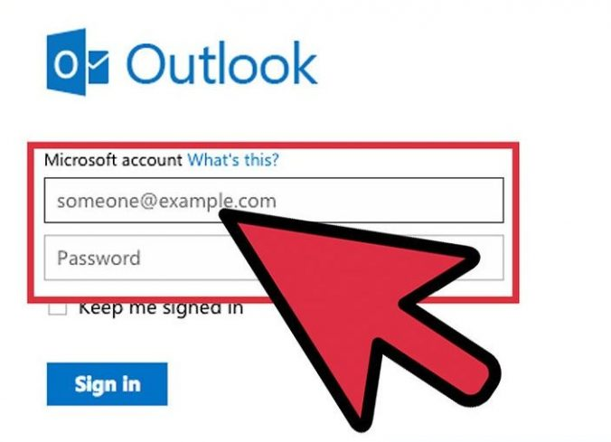
Adresa e-mail
Structura unei adrese e-mail este:
Nume_utilizator@server_mail

Slide 5

Avantajele e-mail:
Rapiditate – mesajele sunt transmise aproape instantaneu;
Comoditate – mesajele pot fi transmise cu minim de effort, la distante mari;
Costuri reduse;
Accesibilitate – pot fi transmise mesaje oricand, oriunde si de oriunde, cu conditia sa avem acces la Internet;
Eficienta – mesajele pot fi transmise simultan mai multor persoane.

Slide 6
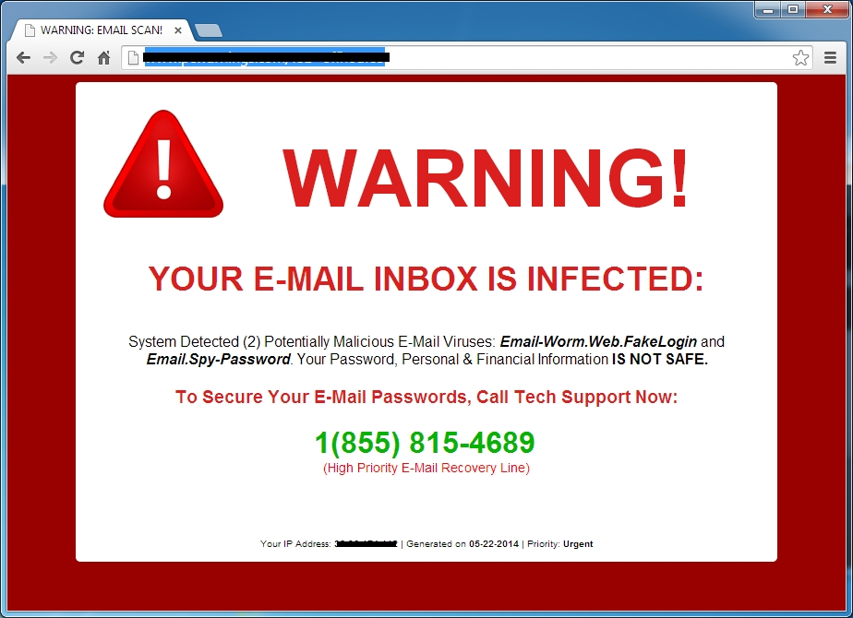
Dezavantaje e-mail:
Transmiterea de virusi informatici;
Primirea de mesaje nedorite (spam);
Pericolul furtului de date personale.

Slide 7
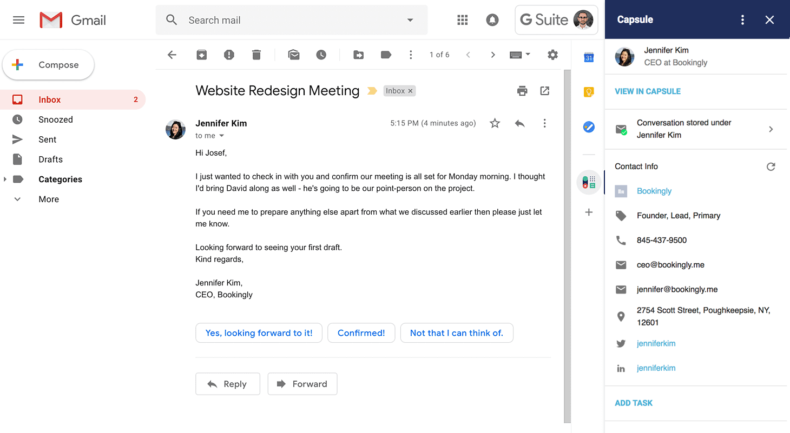
GMAIL

Slide 8
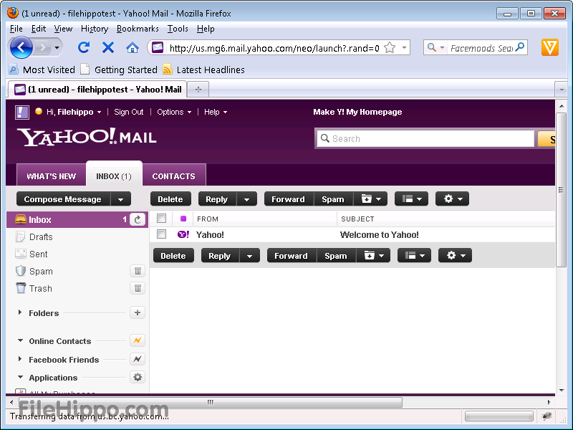
YAHOO MAIL

Slide 9
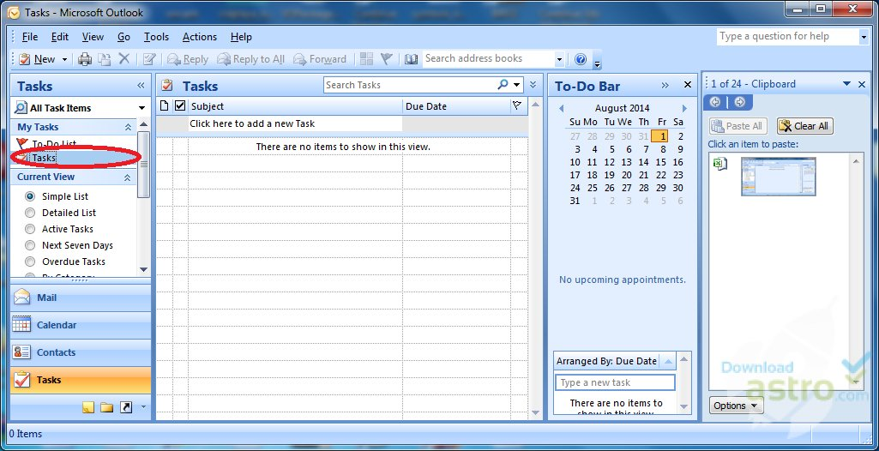
Microsoft Outlook
In cazul in care aveti mai multe conturi de e-mail pe care le utilizati, exista aplicatii care permit gestionarea simultana a acestora. Cele mai cunoscute sunt: Microsoft Outlook, AppleMail, OperaEmail, Mozilla Thunderbird.

Slide 10
Mesaje electronice
Din ce este compus un email:
- Antet(header) : include informatii precum destinatar, subiect, etc;
Corp (body): textul mesajului propriu-zis.
Antetul contine:
Expeditor (From)
Destinatar (To)
Subiectul (Subject): un rezumat al mesajului
Data (Date)
Alte campuri optionale (Cc, Bcc)

Slide 11
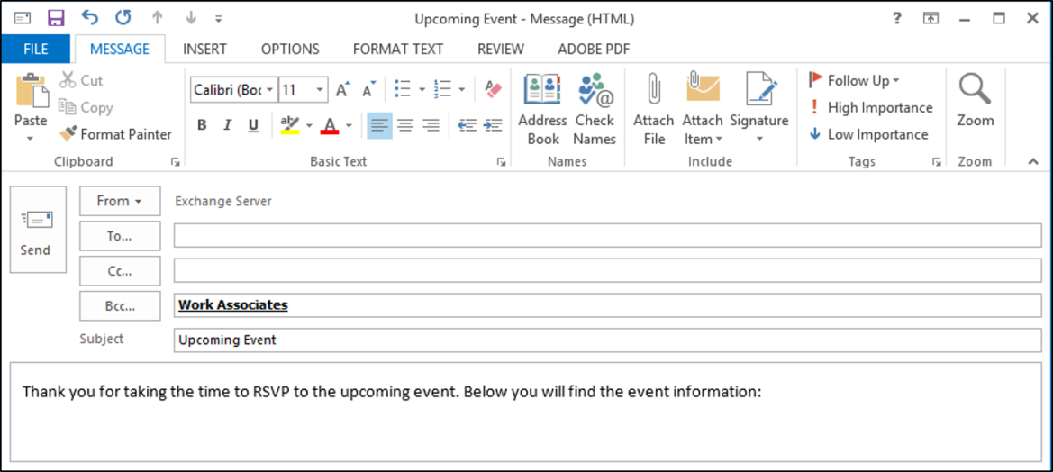
Alte campuri des folosite:
Cc (“Carbon Copy”- copie la indigo) – e-mailul este trimis, ca si cand s-ar face copii la indigo, la mai multi destinatari;
Bcc(“ Blind Carbon Copy” – copie la indigo “oarba” sau ascunsa) – la fel ca si Cc, doar ca destinatarii trecuti in acest camp nu sunt vazuti de destinatarii trecuti in celelalte campuri si nu se vad intre ei.

Slide 12
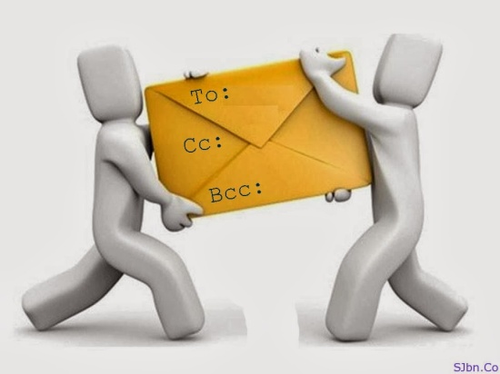
Reguli de comportament:
Nu transmite mesaje fără importanță
Mesajele să fie scurte și clare
Fiecare scrisoare electronică va fi semnată
Se va evita utilizarea diacriticelor
Subiectul scrisorii să fie întotdeauna completat, să fie concis, dar să fie suficient de lung pentru ca destinatarul să înțeleagă conținutul mesajului
Mesajul să nu conțină erori ortografice și sintactice, nu vă bazați pe corectura automată. Oamenii vă vor judeca în subconștient pe baza acestor greșeli. Nimeni nu este perfect. Dar puteți corecta 99% dintre aceste greșeli recitind textul
Dacă nu aveți anterior acordul destinatarului, nu redirecționați poezii, glume, avertizări de viruși sau alte lucruri. Doar risipiți timp valoros și relații

Slide 13
Operatii mesaje:
Scrierea unui mesaj (Compose)
Selectarea unui mesaj
Deschiderea unui mesaj
Compunerea unui raspuns la mesaj (Reply sau Reply to all)
Redirectionarea unui mesaj (Forward)
Marcarea unui mesaj ca citit/necitit
Arhivarea unui mesaj (Archive)
Stergerea unui mesaj (Delete)
Crearea unui dosar/director pentru gestionarea mesajelor
Mutarea unui mesaj intr-un dosar
Adaugarea, stergerea, modificarea datelor unui utilizator din agenda (Adress Book)

